Slide 1
Plantilla inscripción
EJEMPLO DE METODOLOGÍA Y CREDENCIALES

Slide 2
¿Qué es?
DEC Selección es un proceso de evaluación, selección y divulgación de las mejores metodologías de Experiencia de Cliente del mercado que la Asociación DEC lanza para ofrecer un sello de calidad a aquellas que:
Hayan probado valor y utilidad en diferentes mercados y sectores.
Faciliten el desarrollo de una Experiencia de Cliente homogénea, diferencial y rentable.
El proceso de 2017 se llevó a cabo con un gran éxito de participación y las metodologías seleccionadas obtuvieron el sello distintivo que les da a conocer en el mercado a través de un plan de divulgación promovido por DEC.

Slide 3
Instrucciones
Las propuestas se enviarán por correo a las oficinas de DEC en 2 sobres lacrados o sellados. El primero tendrá la información de la empresa, el contacto y el nombre de las candidaturas presentadas y un nombre de pseudónimo como autor.
En el otro vendrá toda la información con cada propuesta para su valoración donde se incluirá el pseudónimo del autor y no incluirá ningún tipo de branding o color que pueda inducir a identificar a la compañía autora.
Este segundo sobre debe incluir 10 copias en papel de la “propuesta de metodología y credenciales” claramente numeradas.
Solicitud. Antes del 31 de enero 2020.
Solicitamos antes del 31 de enero los datos de contacto de al menos dos empresas donde haya sido implantada la metodología.
Presentación. Antes del 10 de marzo toda la documentación de los participantes deberá haber sido recepcionada en las oficinas de DEC
Evaluación. Antes del 15 de abril DEC obtendrá por parte del jurado las candidaturas que obtendrán el sello de DEC Selección.

Slide 4
Ficha
Pseudónimo: Mickey Mouse
Nº de metodologías presentadas (Max 4): 1
Nombre metodología 1: Segmentación de clientes para la Gestión Experiencial en base a arquetipos/comportamientos
Onda Cliente: Interacciones. Segmentación de clientes en base a arquetipos
Nombre metodología 2:
Onda Cliente:
Nombre metodología 3:
Onda Cliente:
Nombre metodología 4:
Onda Cliente:

Slide 5
Propuesta de metodología

Slide 6

I de la Onda del Cliente
Selecciona el punto al que se refiere la metodología
Propuesta
metodología
IDENTIDAD ÚNICA
  Diseño de la promesa de marca única
  Aterrizaje de la promesa de marca y sus atributos en las iteraciones con el cliente (productos, servicios, canales, procesos, etc.)
  Medición de la promesa de marca en la Experiencia de Cliente
  Diseño de estrategia de Experiencia de Cliente
  Priorización de proyectos, momentos clave y segmentos en base al impacto en el cliente.
  El ROI de la Experiencia de Cliente y su impacto en resultados
  Cuadro de mando de la Experiencia de Cliente
IMPULSO ORGANIZATIVO
  Posicionamiento de la Experiencia de Cliente como elemento estratégico en la organización en la empresa
  El papel del Client Chief Officer y sus 100 primeros días
  El área de Experiencia de Cliente, perfiles, funciones y su funcionamiento

Slide 7
I de la Onda del Cliente
Selecciona el punto al que se refiere la metodología
Propuesta
metodología
IMPLICACIÓN DE LAS PERSONAS
  Diseño y desarrollo de una cultura de empresa centrada en el cliente
  El diseño de la Experiencia de Empleado y el Employee Journey Map
  Alineación de las políticas de RRHH para transmitir nuestra Experiencia de Cliente
  Aceleradores en la transformación a una organización orientada al cliente
  Implicación de los empleados en el diseño y entrega de una Experiencia de Cliente diferencial
  Medición Experiencia de Empleado
  Implicación de proveedores en la entrega de la Experiencia de Cliente

Slide 8
I de la Onda del Cliente
Selecciona el punto al que se refiere la metodología
Propuesta
metodología
INTERACCIONES
  Segmentación de clientes en base a arquetipos / comportamientos y aplicación en productos, servicios, campañas, etc.
  Customer Journey, emocional y transmisor de la marca, como herramienta de gestión
  Detección de los momentos de la Verdad y los momentos de diferenciación.
  Diseño de Experiencia de Cliente en canales digitales
  Como explotar el Big Data en la mejora de la Experiencia de Cliente
  Diseño de Experiencia de Cliente en el contact center
  La visión única del cliente
  La personalización
  Experiencia homogénea omnicanal
INTERPRETACIÓN Y ACCIÓN
  Métricas para la medición de CX, tipología, indicadores y casuística de utilización
  La medición de las emociones para la toma de decisiones
  Cuadro de mando de la voz del cliente
  El loop de la voz del cliente
  La medición de los antiguos clientes

Slide 9
Esquema propuesta metodológica
Sigue el siguiente índice para presentar la candidatura
Propuesta
metodología
1. Resumen de la metodología
2. Definición y conceptos clave
3. Necesidades a las que responde la metodología
4. Objetivos y resultados
5. Alcance
6. Pasos a seguir para su implementación
7. Tecnologías/herramientas para impulsar la metodología
8. Aspectos diferenciales:
9. Profesionales expertos en la materia
10. Principales casos de éxito

Slide 10
1. Resumen de la metodología
Nombre de la metodología
Breve descripción de la metodología presentada: foco, alcance y utilidad CX
Propuesta
metodología
* Ejemplo:
Segmentación de clientes para la Gestión Experiencial en base a arquetipos/comportamientos
Para gestionar la Experiencia necesitamos conocer a los clientes desde un prisma diferente al que aportan segmentaciones tradicionales comprendiendo las expectativas de los clientes y grupos de clientes que se originan a partir de lo que esperan de su relación con la compañía.
Para ello, desde Mickey Mouse, identificamos los drivers que construyen las Experiencias y evaluamos las expectativas y vivencias de los clientes respecto a dichos drivers procedentes de las 3 dimensiones de la Experiencia: Marca, Producto e Interacción.
2. Definición y conceptos clave:
* Ejemplo:
Para realizar los arquetipos de clientes, debemos identificar patrones comunes sobre:
Expectativas y objetivos racionales y emocionales.
Necesidades, pains & gains en la relación con la compañía.
Preferencias y pautas de comportamiento que condicionan la selección y utilización de canales.
La información sociopsicográfica (estilo de vida, actividades, comportamientos con otras compañías) es incorporada al análisis aunque no suele tener un carácter crítico.

Slide 11
3. Necesidades a las que responde la metodología:
¿Para qué sirve y en qué ayuda esta metodología dentro de la estrategia de Experiencia de Cliente?
Propuesta
metodología
* Ejemplo:
Los arquetipos, junto al Customer Journey, conforman las herramientas fundamentales de comprensión y gestión de la Experiencia y nos ayudan a resolver y entender el detalle de aspectos del cliente que no siempre han sido explorados: ¿Qué espera nuestro cliente? ¿Qué estamos generando en él? ¿En qué cumplimos, le defraudamos o le sorprendemos? Debemos comprender los drivers de compra y consumo siendo capaces de construir una propuesta de valor diferencial que refleje el ADN de la Experiencia de nuestra compañía y nos ayude a nuestros objetivos con los del cliente, planteando acciones de transformación construidas desde una óptica experiencial.
4. Objetivos y resultados:
* Ejemplo:
El objetivo principal es la comprensión de los clientes en base a las expectativas y necesidades y el propósito último de esta herramienta es la transformación de la Experiencia del Cliente.
Con su implantación se consigue, principalmente:
Difundir e interiorizar una visión compartida de los clientes.
Desplegar acciones de transformación en respuesta a las expectativas de los diferentes arquetipos.
Establecer métricas relevantes de comprensión de la experiencia que permitan evaluar el resultado.
Diseñar nuevas propuestas de valor.

Slide 12
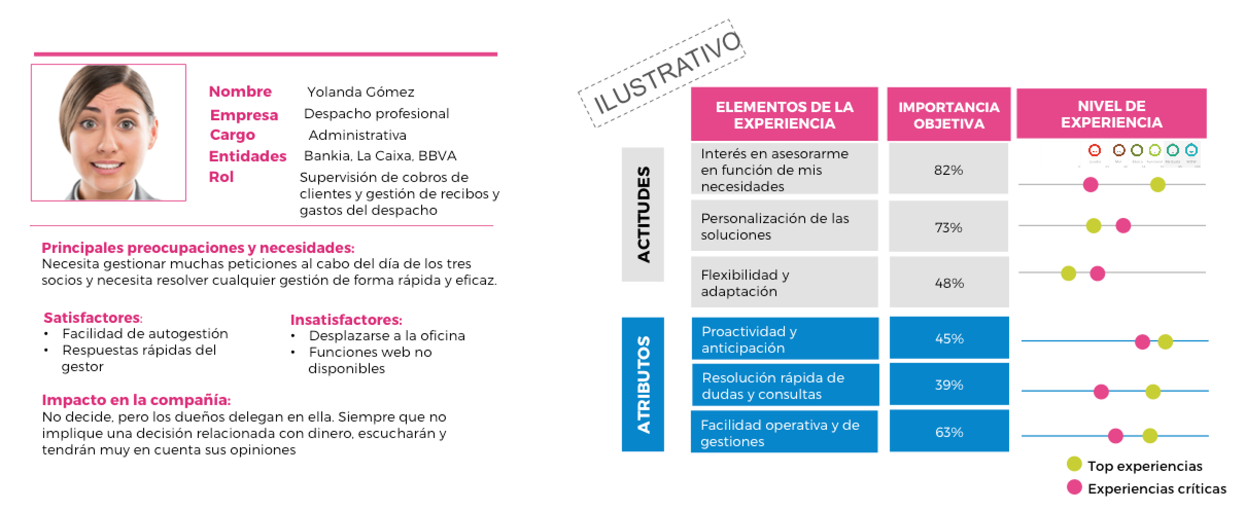
5. Alcance
Investigar, comprender y caracterizar a los segmentos de clientes para generar acciones que transformen su experiencia y, en última instancia, una propuesta de valor alineada con la visión del cliente, del mercado y del negocio. Nos enfrentamos al reto de comprender al cliente desde estas tres ópticas: Analizamos la propia vivencia de los clientes, pero a la vez queremos considerar elementos para alcanzar los objetivos de negocio y todo ello considerando elementos del mercado (mejores prácticas, referentes para el cliente…).
Propuesta
metodología

Slide 13
6. Pasos a seguir para su implementación:
FASE 1: INVESTIGACIÓN:
En esta primera fase de investigación identificaremos de forma cualitativa, cuantitativa y competitiva lo que vive el cliente y lo que espera vivir.
Este análisis se realiza a base de 3 ejes:
Análisis de sector y no clientes con el objetivo de entender cuáles son las tendencias presentes que condicionan las expectativas de los consumidores, las best practices en el mercado y el sector.
Por otro lado mapear las expectativas de los clientes de nuestros competidores.
Análisis interno con el objetivo de recopilar información existente, conocer investigaciones previamente realizadas, los que se consideran hallazgos sólidos y las hipótesis sobre clientes. En este eje del análisis nuestro objetivo es obtener una comprensión de la visión del negocio, involucrando profesionales claves a través de entrevistas en profundidad y sesiones con colaboradores.
En función del alcance de los proyectos y el tipo de uso pretendido las actividades de investigación pueden variar. Planteamos la combinación de técnicas por un lado cualitativas y cuantitativas, por otro exploratorias y en profundidad y, finalmente, con clientes y no clientes. De este modo es posible cubrir los 3 ejes del análisis. Si bien contamos con un punto de partida para el análisis, siempre buscamos detectar nuevos aspectos que puedan ser reveladores para la investigación en particular, permitiendo modificar y adaptar el curso de la investigación. Con todo ello, recabamos la información que garantice que comprendamos a nuestro cliente desde lo que es importante para él y para el negocio. Como output, entregamos los análisis intermedios de las actividades de campo con clientes, sin llegar a identificar los arquetipos ni desarrollarlos.
Propuesta
metodología

Slide 14
6. Pasos a seguir para su implementación:
FASE 2: IDENTIFICACIÓN Y DESARROLLO DE LOS ARQUETIPOS:
En la Fase 2 analizamos la información recabada e identificaremos los diferentes arquetipos de cliente con base en sus expectativas de la compañía. Para ello debemos detectar las palancas que condicionan las expectativas frente a la compañía, identificando grupos de clientes. A la hora de desarrollar los arquetipos de clientes la recomendación es construir entre 4-6 perfiles que traten de ser lo más inclusivos posible, es decir, recoger el mayor volumen de clientes.
Con el análisis de información realizamos una categorización de segmentos con base en el perfil, las expectativas, necesidades y preferencias de los clientes, utilizando herramientas claves como mapas de empatía para estructurar las expectativas de los clientes a través de la comprensión de sus vivencias y necesidades. Construiremos perfiles de clientes que identifiquen qué buscan vivir grupos de clientes con comportamientos y expectativas comunes. Como output se genera un informe que incluye cómo son en general nuestros clientes, recogiendo las características comunes así como un informe por perfil que detalla cada uno de los aspectos que describe el arquetipo. Estos informes están acompañados por unas fichas en formato póster que describen de forma resumida y visual cada arquetipo.
Propuesta
metodología

Slide 15
6. Pasos a seguir para su implementación:
FASE 3: PROPUESTA DE VALOR
Construimos una propuesta de valor con base en la visión del cliente, del mercado y del negocio. Es fundamental considerar las tres visiones para obtener una propuesta de valor que realmente tenga sentido.
Si únicamente nos centramos en los objetivos del negocio y las oportunidades del mercado, obtenemos un producto/servicio que no satisfará las necesidades de cliente y que, probablemente carezca de interés (y de ventas).
Si sólo tenemos en cuenta las necesidades del cliente y los objetivos del negocio, obtenemos productos/servicios similares a los que ofrece nuestra competencia y, probablemente, entremos en competencia por precio. Si atendemos a la visión del cliente y a las oportunidades del mercado, estaremos creando productos y servicios que se alejen del negocio y, probablemente sea un producto deseable pero poco rentable.
Para el desarrollo de la Propuesta de Valor utilizamos técnicas como workshop de cocreación para definir la visión de Negocio. Una vez definida la visión de Negocio elaboramos el Value Proposition Canvas que nos permite analizar el ajuste de la Propuesta de Valor al segmento de clientes de una forma ágil.
Como output, entregamos creamos la Perspectiva de la Experiencia de Cliente (con base en la metodología Business Model Canvas) cocreando un lienzo estratégico que nos permite analizar cada elemento de la Propuesta de Valor de una compañía y las interacciones entre unas y otras.
Propuesta
metodología

Slide 16
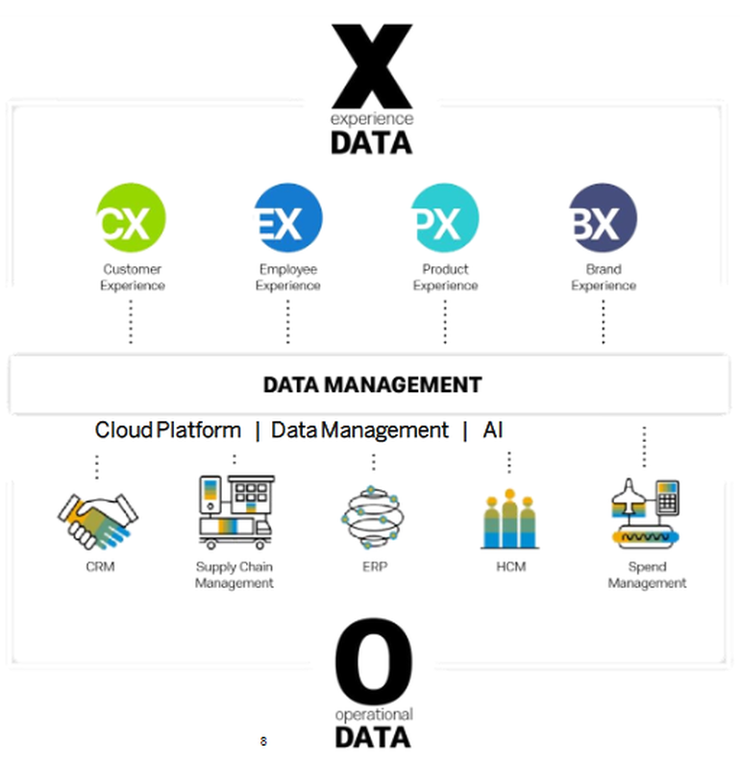
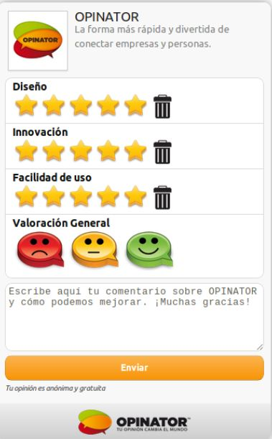
7. Tecnologías/herramientas para impulsar la metodología:
Describe qué herramientas y/o tecnologías, si existen, ayudan a desarrollar la metodología presentada, a impulsar su implementación y/o acelerar los resultados.
Propuesta
metodología
En los proyectos de segmentación y perfilado de clientes cada vez más tiene un rol importante la integración de las soluciones tecnológicas.
Para facilitar la recopilación de información podemos usar grupos online de discusión o bien reforzar nuestro análisis con estudios cuantitativos (encuestas a clientes, uso de panel sectorial) usando tecnologías como Opinator o incluso soluciones más sofisticadas como Qualtrics.
* Más allá del soporte tecnológico que aportan este tipo de soluciones y la facilidad que ofrecen para hacer más masivo el análisis de la experiencia de los clientes, los arquetipos, tal y como los entendemos en nuestra compañía, trabajan en colaboración directa con otras CXTools como son el mapa de empatía y el Customer Journey (donde tecnologías como Glassbox ofrecen la opción de obtener el journey digital del cliente en entorno web).

Slide 17
8. Aspectos diferenciales:
Describe aquellos aspectos en los que la herramienta / metodología presentada sea diferencial frente a otras herramientas “sustitutivas” comunes en el mercado.
Propuesta
metodología
Otras herramientas o análisis de clientes más tradicionales se enfocan en datos socio demográficos para orientar su estrategia en base a criterios como la edad, el género o la localización. Este tipo de estudios son insuficientes desde el punto de vista de la Experiencia de Cliente, puesto que no abordan temas fundamentales como aquellos atributos de la personalidad que impactan en las decisiones de compra o que vinculan a determinados clientes con los valores de una marca.
Los arquetipos, como una de las metodologías más relevantes dentro de la estrategia de Experiencia de cliente, permite a las compañías:
Los arquetipos permiten a una marca diferenciarse de una serie de marcas que ofrecen el mismo producto.
Diseñar la estrategia de Experiencia de Cliente alrededor de los arquetipos ayudará a definir el mensaje, diseñar el producto/servicio o, incluso, la estrategia de comunicación.
Conocer al cliente de un modo más profundo y emocional.
Nos ayudan a desenredar y comprender la mente inconsciente de los clientes y explicar sus anhelos y necesidades de forma más emocional y sincera.
Profundizar en el conocimiento de las expectativas de los clientes.
Eliminar el GAP existente entre las expectativas de los clientes y la experiencia que realmente vive en su relación con la compañía.
Agrupar en “tipos” de cliente con características comunes que nos ayuden a gestionar, innovar y transformar la experiencia que viven esos clientes para superar sus expectativas.

Slide 18
9. Profesionales expertos en la materia
Describe brevemente el perfil y la bio de los profesionales expertos en el desarrollo e implementación de la metodología presentada destacando sus habilidades en CX.
Propuesta
metodología
* Ejemplo:
Nombre y apellidos del experto 1: (Link Linkedin para ver más detalle de la bio y su experiencia profesional). Este profesional es Experto Certificado en Customer Experience por Strativity Group (NJ, 2008) y Certificado por DEC. Lleva más de 10 años vinculado a las estrategias de gestión de clientes. En 2002 asumió la Dirección de Servicios Profesionales, realizando los primeros proyectos de Consultoría sobre Customer Experience en España y liderando posteriormente la expansión internacional de la compañía. Actualmente es el máximo responsable de la definición de productos y diseño de proyectos.
Nombre y apellidos del experto 2: (Link Linkedin para ver más detalle de la bio y su experiencia profesional). Este profesional dirige los equipos de Consultoría en Customer Experience de la compañía. Es el responsable del desarrollo de la propuesta de valor en consultoría y metodologías, prestando apoyo en los proyectos CEM desarrollados en todo el Grupo. Ha desarrollado su carrera profesional en Consultoría estratégica y en concreto especializándose en Customer Experience, Modelos de Relación y Promesa de Marca y está certificado por DEC.
Nombre y apellidos del experto 3: (Link Linkedin para ver más detalle de la bio y su experiencia profesional). Esta profesional empezó su trayectoria como Senior Experience Designer. Dispone de experiencia internacional de ejecución de proyectos de Customer Experience. Está especializada en Diseño e Innovación en Servicios y Learning Experience.
Además de contar con estos y otros profesionales expertos en el desarrollo de metodologías y herramientas para nuevos productos de Customer Experience y Service Design, contamos con un equipo de consultores expertos en CX, entre los que se encuentran: (mencionar nombres y perfiles).

Slide 19
10. Principales casos de éxito:
  Resumen ejecutivo del proyecto (introducción, fecha, enfoque, alcance, partes del framework desarrolladas, timing, impacto…).
Propuesta
metodología
* Ejemplo:
FICHA CASO DE ÉXITO 1:
CODERE Diagnóstico de la Experiencia de Sala CANOE
Partes del Framework DEC desarrolladas
Arquetipos de clientes Mickey Mouse: Segmentación de clientes en base a arquetipos / comportamientos y aplicación en productos, servicios, campañas, etc. (Interacciones).
Customer Journey Mickey Mouse: Customer Journey, emocional y transmisor de la marca, como herramienta de gestión (Interacciones).
Resumen ejecutivo del proyecto
Introducción: CODERE ha decidido impulsar el negocio de una de sus salas. Con el propósito de desarrollar una serie de acciones que ayuden a aumentar el tiempo y sala y satisfacción de sus clientes apuesta por el análisis cualitativo de la experiencia.
Fechas: Debido al éxito del proyecto inicial, actualmente se está ejecutando la tercera fase de despliegue internacional. Las fechas de desarrollo han sido: FI 01/17 a 03/17, FII: 03/17 a 05/17 FIII: Comienzo en Mayo 2017.
Enfoque: La CXT Arquetipos de clientes Mickey Mouse, ha roto con la cultura interna de evaluación y segmentación de clientes basada en nº de visitas y gasto.

Slide 20
10. Principales casos de éxito:
  Resumen ejecutivo del proyecto (introducción, fecha, enfoque, alcance, partes del framework desarrolladas, timing, impacto…).
Propuesta
metodología
  Se ha desarrollado una segmentación en base a criterios experienciales. Esta nueva estructura ha permitido:
Comprender y atajar problemas que afectaban a la experiencia de perfiles concretos con un impacto en su satisfacción global. La información cualitativa profundiza en la raíz de los problemas y las verdaderas motivaciones y comportamientos de juego de los clientes. Ha resultado más inspiradora y facilitado la puesta en marcha de un plan de acción de mejoras.
Comunicar internamente y formar a proveedores de la entrega de la experiencia. La herramienta les ayuda a “detectar” o identificar a cada perfil y ofrecerles un trato personalizado.
Los matices y aspectos planteados dentro de los arquetipos abren nuevas posibilidades de segmentación en CRM.
Ha resultado accionable para crear nuevos mensajes, canales e iniciativas que conecten con cada uno de ellos.

Slide 21
10. Principales casos de éxito:
  Resumen ejecutivo del proyecto (introducción, fecha, enfoque, alcance, partes del framework desarrolladas, timing, impacto…).
Propuesta
metodología
Problemática (Necesidades del cliente)
CODERE decidió apostar por la orientación al cliente. El objetivo principal era volver a conectar y comprender a sus clientes, motivaciones para acudir a la sala (y a la competencia), experiencia del tiempo en la sala, etc.
¿Qué se ha hecho?
Entrevistas personales a clientes de 45-60´de duración.
Observación contextual Mistery de sala y competencia.
Implicación de empleados clave y proveedores para traer su visión a través de entrevistas.
Soluciones y Resultados.
A raíz de la diferenciación de Arquetipos de Cliente, se han desarrollado una serie de iniciativas comenzando por el cliente ocasional. Ya se han iniciado 4 de ellas:
Un programa de captación del cliente “de turismo” a través de hoteles o taxis, por ejemplo.
Se ha desarrollado un programa de Embajadores para el perfil promotor.
Se ha creado un área y sistemas informáticos orientado a los jugadores “de grupo” adaptándose a su forma de juego. Además, esta iniciativa tiene un impacto positivo en el resto de perfiles que se molestaban por el ruido o la actitud de los grupos.
Tras formar a los empleados, se está dando una bienvenida diferente.
Se ha modificado la estrategia en Groupon para agradar a los clientes y equilibrarlo con la capacidad de servicio en la sala.

Slide 22
10. Principales casos de éxito:
  Resumen ejecutivo del proyecto (introducción, fecha, enfoque, alcance, partes del framework desarrolladas, timing, impacto…).
Propuesta
metodología
Verbatims del cliente
“La herramienta Arquetipos de Clientes de Mickey Mouse, nos ha permitido diferenciar segmentos de forma clara. Tradicionalmente, como es razonable, nuestra experiencia nos ha llevado a trabajar enfocados en los clientes más habituales, mientras que ahora estamos diferenciando diferentes segmentos, no sólo desde una pura perspectiva cuantitativa sino también y lo que es más importante entendiendo la experiencia de cada cual y los insights que a menudo son muy diferentes.” -IGNACIO DÍEZ-
¿Cómo el enfoque de Experiencia puede mejorar la experiencia de los clientes de Bingo Canoe?
“Atajando situaciones o momentos particulares en los que el cliente manifiesta claramente no sentirse a gusto. Buscando soluciones contando con su input. Ofreciendo experiencias adaptadas a la tipología del cliente.” -IGNACIO DÍEZ-
Contactos de clientes donde se ha implementado
Nombre de la empresa, nombre, datos de contacto de la(s) persona(s) responsable(s) y valoración personal de la herramienta presentada:
CODERE España
Ignacio Diez ignacio.diez@codere.com
* Cuenta tantos casos de éxito como te sea posible donde donde se demuestre la mejora de la Experiencia de Cliente por la implementación y desarrollo de la metodología.

Slide 23

Plantilla inscripción
GRACIAS

